Slide 1
2-5.簡単なサンプルソース
当該章では前章までで学んだ知識を活用し、実装できる以下のアプリケーションについて記載します。
1）Hello World
2）時計

Slide 2
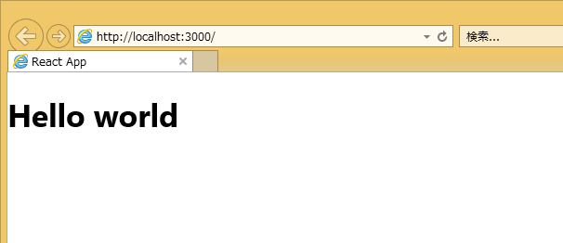
2-5.簡単なサンプルソース ～Hello World～
「Hello world」を表示するアプリケーション
完成例

Slide 3
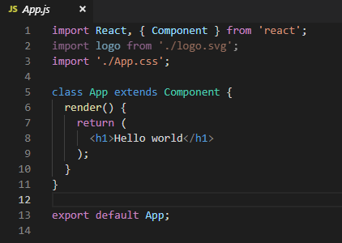
2-5.簡単なサンプルソース ～Hello World～
コンポーネントを定義する。
①コンポーネントを定義
※HTMLタグを直接returnする書き方を
実現しているのがJSX
②コンポーネントの描画

Slide 4
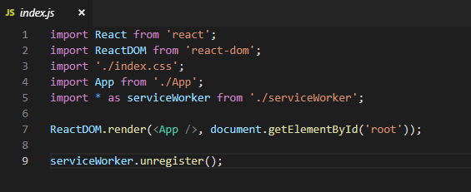
2-5.簡単なサンプルソース ～Hello World～
コンポーネントを描画する。
①コンポーネントを定義
※App.jsを描画します

Slide 5
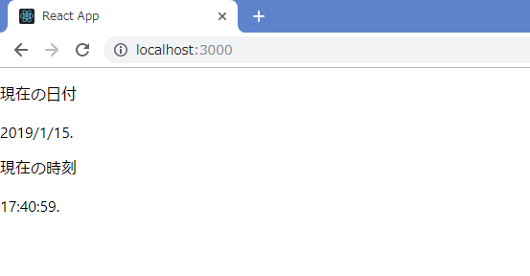
2-5.簡単なサンプルソース ～時計～
現在の日付と時刻を表示する機能の実装。
完成例

Slide 6
2-5.簡単なサンプルソース ～時計～
Stateの初期化
現在の時刻を表示するため、this.stateを初期化します。
Constructor(props){
super(props);
this.state = {date: new Date()};
}
コンストラクタにてstateの値を初期化します。
※App.jsに記載

Slide 7
2-5.簡単なサンプルソース ～時計～
更新間隔の設定
時刻を更新する間隔を設定します。
componentDidMount() {
this.interval = setInterval(
() => this.clock(),
1000
);
}
componentDidMountメソッドはマウント後に実行されるメソッド。
⇒ DOMに初めてレンダリングされるタイミングを「マウント」、生成されたDOMが削除されるタイミングを「アンマウント」と呼ぶ。
clockメソッドを1秒間隔で呼び出すように設定します。
※App.jsに記載

Slide 8
2-5.簡単なサンプルソース ～時計～
時刻の更新
clock = () => {
this.setState({
date: new Date()
});
}
intervalで設定した間隔で呼び出されます。
setState()に現在の時刻を渡し、dateを更新します。
※stateの状態を変える時には必ずsetStateメソッドを使って変える必要があります。
※App.jsに記載

Slide 9
2-5.簡単なサンプルソース ～時計～
レンダリング1
render() {
return (
<div className="main">
<p>現在の日付</p>
<p>{this.state.date.toLocaleDateString()}.</p>
<p>現在の時刻</p>
<p> {this.state.date.toLocaleTimeString()}.</p>
</div>
);
}
setState()が更新されるたびにrender()が呼び出されます。
this.state.dateが変更されているため、DOMが更新される。
※App.jsに記載

Slide 10
レンダリング2
ReactDOM.render(<App />, document.getElementById('root'));
React要素を指定されたdocumentの中のDOMに
レンダリングし、そのコンポーネントへの参照を返します。
※index.jsに記載

Slide 11
2-5.簡単なサンプルソース ～時計～
まとめ
<App /> がReactDOM.render()に渡されたとき、ReactはAppコンポーネントのコンストラクタを呼びます。Appは現在の時間を表示する必要があるので、自分の状態this.stateを現在時間を含むオブジェクトで初期化します。
ReactはAppコンポーネントのrender()メソッドを呼びます。これによりReactは画面に表示すべきものを取得し、render出力に合致するようにDOMを更新します。
Appコンポーネントの出力がDOMに挿入されたとき、componentDidMount()メソッドを呼びます。その中でclock()メソッドを1秒間隔で呼び出すように設定します。
1秒ごとにclock()が呼ばれ、setState()に現在時刻を渡して、this.dateを更新します。setState()を呼び出すことで、Reactはstateが変わったことに気づき、render()を再度呼びます。
render()メソッド内でthis.state.dateが変化しているので、それを反映させるため、DOMが更新されます。

